Slide 1


VERGİ SİSTEMİNİN EKONOMİK FAALİYETLERLE UYUM SORUNU
Prof. Dr. Adnan GERÇEK
Uludağ Üniversitesi İİBF Maliye Bölümü
4. YMM Sempozyumu / İzmir / 03.11.2017
Notes:
NOT: Bu slayttabaşka bir resim ister misiniz? Resmi seçin ve silin. Şimdi yer tutucuda Resimler simgesini tıklatarak kendi resminizi ekleyin.

Slide 2
Vergi Kapasitesi
Vergi kapasitesine ulaşılması açısından vergi sisteminin ekonomik faaliyetlerle uyumlu olması önemlidir.
Vergi kapasitesi, bir ülkede kamusal hizmetlerin temel finansman aracı olarak başvurulacak vergilerin taban büyüklüğünü veya vergi potansiyelini ifade etmektedir.
Bir ülkenin vergi kapasitesi, ülkenin en az geçim seviyesinin üstünde kalan GSYİH olarak tanımlanır.
Bir ülkede kişi başına düşen gelirin yüksekliği, vergi kapasitesini arttırmaktadır.

Slide 3
Kişi Başı Milli Gelir
BAZI OECD ÜLKELERİNDE KİŞİ BAŞI MİLLİ GELİR (2016 YILI)
Ülke | Milli Gelir $ | Ülke | Milli Gelir $
Almanya ABD Avustralya Belçika Birleşik Krallık Çek Cumhuriyeti Danimarka Finlandiya Fransa Güney Kore Hollanda İspanya İsveç | 42.388 57.765 51257 41.412 44.719 18.020 53.280 43.114 38.575 28.524 46.207 27.309 49.782 | İsviçre İtalya Japonya Kanada Macaristan Meksika Norveç Polonya Slovenya Şili TÜRKİYE Yeni Zelanda Yunanistan | 82.968 30.540 33.010 44.094 12.606 9.650 74.902 13.389 21.308 13.206 9.179 35.565 17.702

Slide 4
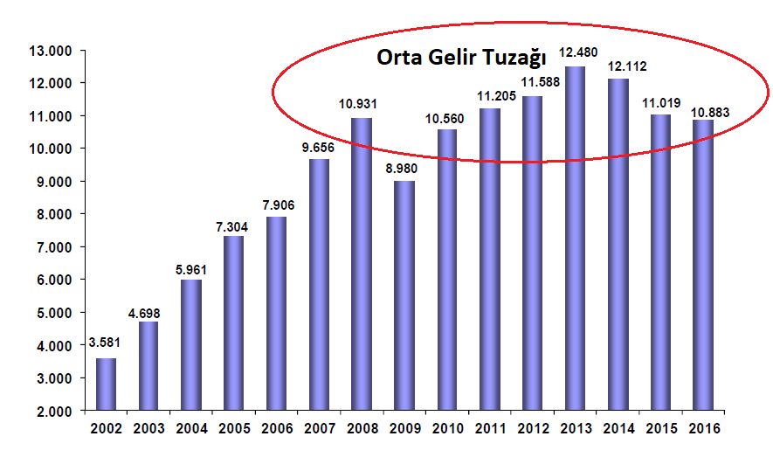
Ülkemizde Kişi Başına Düşen
GSYİH (ABD Doları)

Slide 5
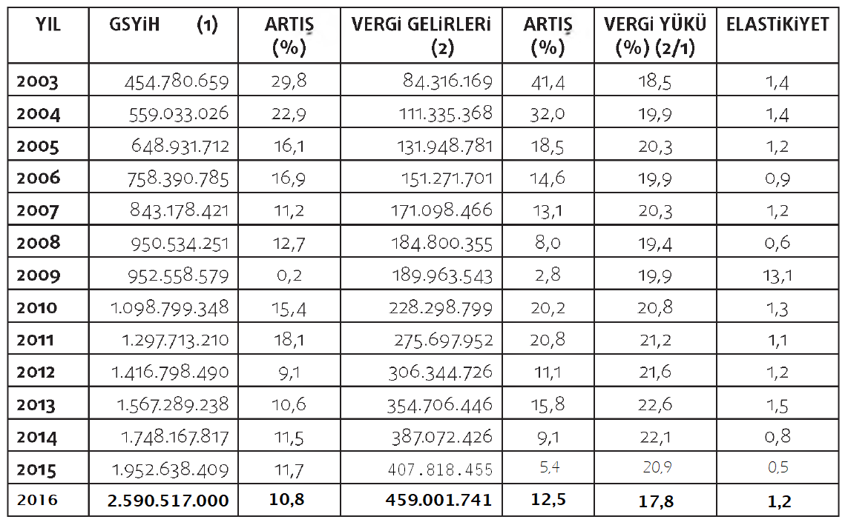
Türkiye’de Vergi Yükü
2003 – 2016 DÖNEMİNDE TÜRKİYE’DE VERGİ YÜKÜ

Slide 6
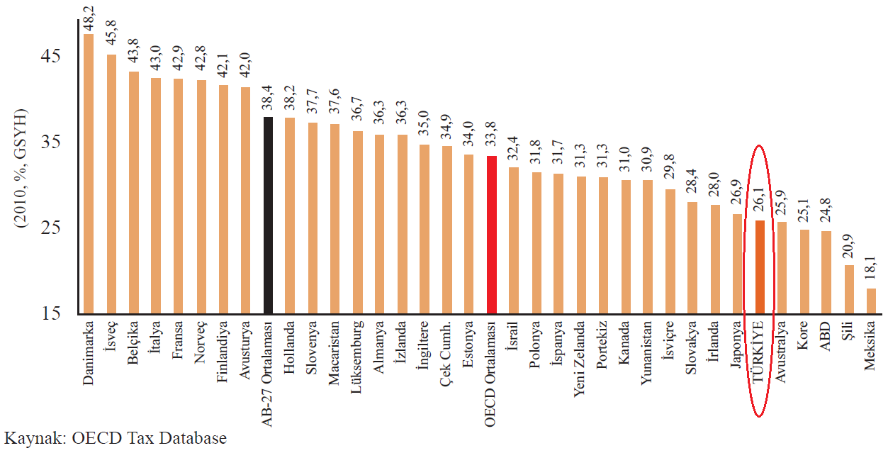
SGK Primleri Dahil OECD
Ülkelerinde Vergi Yükü

Slide 7
OECD ve Türkiye’de
Dolaylı-Dolaysız Vergiler
Türk Vergi Sisteminin yapısı incelendiğinde, gelişmiş ülkelerinde var olan modern vergilerin tamamının ülkemizde de olduğu görülmektedir.
Ancak OECD ülkelerinde vergi gelirlerinin %65’i dolaysız, %35’i de dolaylı vergilerden toplanmaktadır.
Ülkemizde ise benzer vergi yapısının uygulanması sonucunda toplanan vergi gelirlerinin %33’ü dolaysız, %67’si de dolaylı vergilerden sağlanmaktadır.

Slide 8
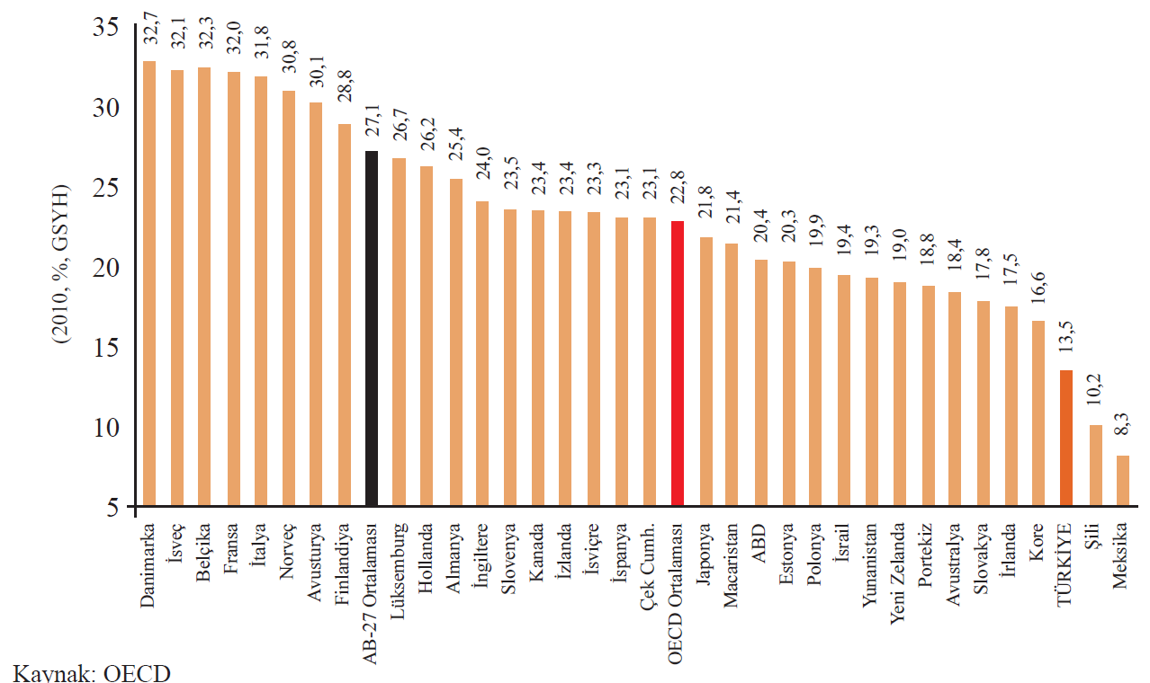
OECD ve Türkiye’de
Dolaylı-Dolaysız Vergiler
DOLAYSIZ VERGİLERİN GSYH İÇİNDEKİ PAYI

Slide 9
OECD ve Türkiye’de
Dolaylı-Dolaysız Vergiler
DOLAYLI VERGİLERİN GSYH İÇİNDEKİ PAYI

Slide 10
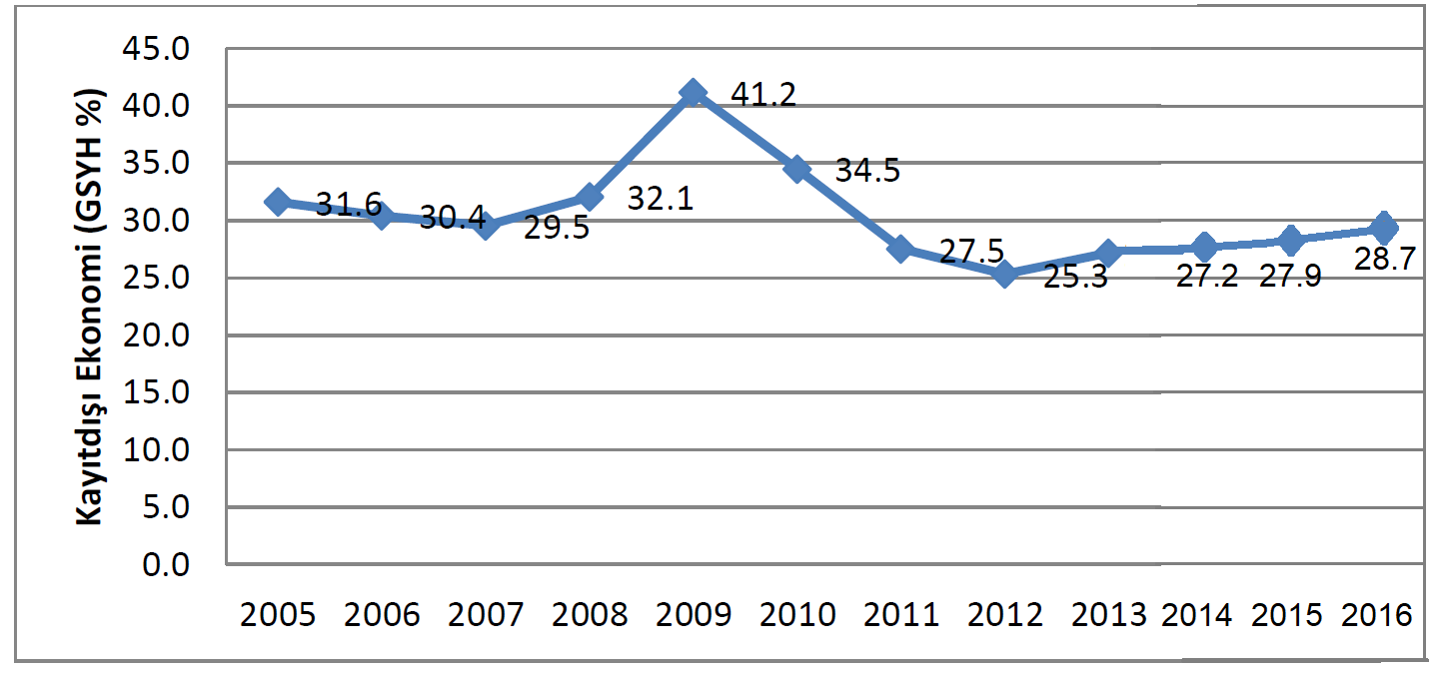
Türkiye’de
Kayıtdışı Ekonomi
TÜRKİYE’DE KAYITDIŞI EKONOMİNİN BOYUTLARI

Slide 11
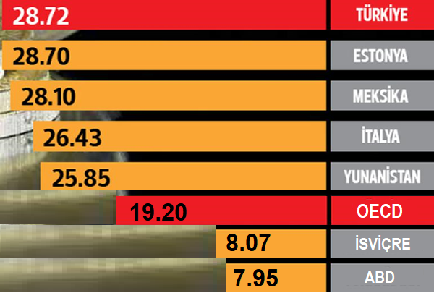
OECD ve Türkiye’de
Kayıtdışı Ekonomi

Slide 12
Sorun 1: Vergi Kanunlarının
Sistematikten Yoksun Olması
Vergi sayısının çokluğu, vergi sistemini daha karmaşık hale getirmektedir.
Vergi kanunlarında sık sık yapılan değişiklikler vergi kanunlarının sistematiği bozmaktadır.
Vergi kanunlarında ek, geçici ve mükerrer maddeler yüzünden vergiler tanınmayacak hale gelmiş.
Bunlara, Bakanlar Kurulu Kararları, yönetmelikler, tebliğler, sirkülerler ve özelgeler de eklenince, ortaya tam bir mevzuat karmaşası çıkmaktadır.

Slide 13
Sorun 2: Vergi Kanunlarında
Muafiyet ve İstisnaların Çokluğu
Türk vergi sisteminde, ekonomik ve sosyal politikalar nedeniyle yasalarla vergiden muaf tutulan ve istisna edilen kazanç ve iratların sayısı oldukça fazladır.
Vergi kanunlarında yaklaşık 600 maddede, vergi kanunları dışında kalan kanunlarda da yaklaşık 140 adet vergi harcaması ya da vazgeçilen kamu geliri bulunmaktadır.
Konjonktürel nedenlerle gündeme gelen, iyi hazır-lanmamış vergi kanunları boşluklar içermektedir. Bu boşluklardan yararlanabilenler vergiden kaçınabilmekte, bazen de vergi kaçırmaktadır.

Slide 14
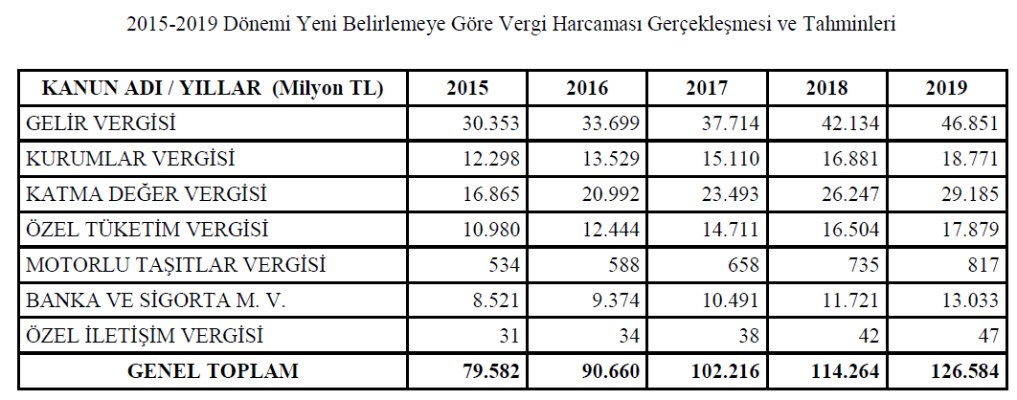
Sorun 2: Vergi Kanunlarında
Muafiyet ve İstisnaların Çokluğu

Slide 15
Sorun 3: Yeterli Oto-Kontrol
Mekanizmalarının Olmaması
Oto-kontrol niteliğindeki vergi güvenlik müesse-seleri, beyan esasına dayalı vergilemenin, “denetim” kadar önemli ve vazgeçilmez unsurudur.
Ülkemizde bazı vergi güvenlik önlemleri: Emsal bedel ve ücret, ortalama kâr haddi, asgari gayri safi hasılat, hayat standardı esası ve servet beyanı, ücretlilere vergi iadesi gibi müesseseler zaman içinde uygulanmıştır.
Bu vergi güvenlik müesseseleri, büyük ölçüde yürürlükten kaldırılmış ve böylelikle vergi siste-mimiz bağışıklık sisteminden yoksun kalmıştır.

Slide 16
Sorun 4: Vergi Tabanın
Dar Olması
Türk vergi sistemine ilişkin olarak gündeme getirilen en önemli eleştirilerden birisi vergi tabanının dar ve vergi yükünün oldukça yüksek olduğudur.
Vergi tabanının genişletilmesi, beyanname veren kişi sayısının ve/veya beyan edilen kazançların artmasıdır.
Ekonomide yaşanan gelişmelere ve nüfus artışına rağmen Türkiye’de vergi tabanında bir genişleme ve faal mükellef sayısında bir artış yaşanmamaktadır.

Slide 17
Sorun 4: Vergi Tabanın
Dar Olması
Yıllar | Gelir Vergisi | Kurumlar Vergisi | Basit Usul | Toplam | KDV | Nüfus
1990 | 2.768.216 | 142.995 | - | 2.911.211 | 2.084.157 | 53.920.000
1995 | 2.741.806 | 319.698 | - | 3.061.504 | 2.294.665 | 58.490.000
2000 | 2.080.877 | 581.574 | 758.751 | 3.421.202 | 2.868.126 | 63.240.000
2005 | 1.712.610 | 604.560 | 797.039 | 3.114.209 | 2.179.575 | 67.900.000
2010 | 1.693.430 | 646.735 | 733.626 | 3.073.791 | 2.264.258 | 72.330.000
2015 | 1.827.180 | 699.904 | 743.665 | 3.270.749 | 2.442.668 | 78.270.000
2016 | 1.819.492 | 721.524 | 756.156 | 3.297.172 | 2.486.821 | 79.510.000
2017/9 | 1.870.451 | 750.259 | 773.218 | 3.393.928 | 2.566.938 | 80.000.000
Artış Oranı |  |  |  | % 16.58 | % 23.16 | %48.37

Slide 18
Sorun 5: Geçmişe Yürüyen Vergi
Kanunlarının Çıkarılması
Vergi hukukunda temel ilke vergiyi doğuran olayın meydana geldiği anda yürürlükte olan kanunların mükellef için geçerli olmasıdır.
Geçmişe yürüyen ya da geçmişi esas alan vergi kanunlarının çıkarılması, vergi planlaması yapılmasını engelleyen ve mükelleflerin vergi sistemine karşı olan direncini artıran bir husustur.
Sonradan çıkartılan kanunlarla geçmiş dönemler için vergi yükünün artırılması, mükelleflerin devlete olan güvenlerini sarsar; ekonomik ve ticari hayatta bulunması gereken belirlilik ve istikrar bozulur.

Slide 19
Sorun 6: Sık Sık Vergi Affı
Kanunlarının Çıkarılması
Ülkemizde bazen kısa vadeli gelir elde etmek, bazen siyasi propaganda aracı olarak popülist politikalar gereği vergi affına başvurmaktadır.
Her vergi affı kanunu sonrası mükellefler yeni bir af kanunu çıkacağı beklentisi içine girmektedir. Böylece ülkemiz vergi afları girdabına kapılmıştır. Sık sık çıkartılan vergi afları nedeniyle vergi sistemi adeta çaresiz, icrasız ve ifasız hale gelmiştir.
Vergi afları vergi incelemesini, vergi cezalarını ve gecikme zammı gibi uygulamaları anlamsız hale getirmektedir.

Slide 20
Sorun 7: Vergi Kanunlarının
Sık Sık Değiştirilmesi
Ülkemizde vergi kanunları çok sık değiştirilmektedir. Sadece 2014-2017 yıllarında (Son 3 yıl) VUK, GVK, KVK ve KDV’de değişiklik yapan Kanun sayısı 20’ye ulaşmıştır. Bu durum kanunları daha da karmaşık hale getirmekte ve takip edilmesi zorlaşmaktadır.
“Kervan yolda düzülür” anlayışı her alanda olduğu gibi vergileme ve kanun yapma aşamasında da görülmektedir.
Bütün bunlar ise ülkemizde vergi kanunlarının aslında ekonomik faaliyetlerle uyumlu olma gibi bir amacının veya niyetinin olmadığını göstermektedir.

Slide 21
Sorun 8: Kanun Yapma
Tekniğine Uyulmaması
Mevzuat Hazırlama Usul ve Esasları Hakkında Yönetmelik’in 17. maddesi uyarınca “Konu itibarıyla aralarında bağlantı bulunması sebebiyle birden fazla mevzuatta düzenleme yapılmasını gerektiren haller dışında, bir çerçeve taslak ile birden fazla düzenlemenin hükümlerinde değişiklik yapılamaz”.
“Hızlı Kanun” yapmak amacıyla ülkemizde birçok konuda düzenlemeler getiren «Torba Kanunlar».
“Hızlı Kanun” yapmak amacıyla hazırlanan kanun tasarıları bazen teklif olarak Meclise sunulabilmekte
«DOĞAN GÖRÜNÜMLÜ ŞAHİN»

Slide 22
Sorun 9: “Kanunilik İlkesi” Yerine
“İdarilik İlkesinin” Benimsenmesi
Vergilemede kanunilik ilkesi ve bunun sonucu olarak ortaya çıkan; belirlilik, kıyas yasağı ve geriye yürümezlik ilkeleri anayasal güvence altındadır.
Ülkemizde enflasyonun etkisini telafi etmek ve ekonomiye hızlı ve etkin müdahale etmek amacıyla Bakanlar Kuruluna düzenleme yetkisi verilmiştir.
Ancak Bakanlar Kuruluna Anayasada belirtilen sınırların dışında kalan birçok konuda da değişiklik yapma yetkisi verildiği görülmektedir.

Slide 23
Sorun 10: İdari Düzenlemelerle
Vergilemede Yeni Kurallar Konulması
“Vergilemede idarilik ilkesi”nin yaygınlaşmasıyla Maliye Bakanlığı yönetmelik, genel tebliğ, sirküler ve hatta özelgeler ile vergileme ile ilgili yeni düzenlemeler koyabilmektedir.
Bu nedenle mükellefler ve hatta vergi müfettişleri arasında “tebliğden önce, tebliğden sonra” veya “sirkülerden önce, sirkülerden sonra” gibi dönemlerden bahsedilmektedir.
Bu tür düzenlemeler de iş dünyasının yatırım kararlarını olumsuz etkilemektedir.

Slide 24
Sorun 11: Uzlaşma Müessesesinin
Amacına Uygun Kullanılmaması
Uzlaşma müessesi ile ülkemizde vergilerin yaklaşık %60’ı ve cezalarının %90’ından vazgeçilmektedir.
Bu durum aynı zamanda vergisini zamanında ödeyen mükellefleri dolaylı olarak cezalandırırken; vergisini ödemeyen veya vergi kaçırmak isteyen mükellefleri ise bir nevi teşvik etmektedir.
Bazı mükellefler bilinçli olarak ekonomik faaliyetlerini kayıt dışında veya beyan dışında bırakmaktadır. Denetim sonucunda yakalanmaları durumunda uzlaş-maya başvurmakta ve gelir idaresinin teklifini kabul ederek daha düşük vergi ve cezaya razı olmaktadır.

Slide 25
Sorun 12: Kaynak Teorisine
Göre Vergilemenin Benimsenmesi
Vergi sisteminin ekonomik faaliyetlerle uyumlu olmamasının en önemli sebeplerinden birisi kaynak teorisine göre vergilemenin benimsenmesidir.
Kaynak teorisi; vergi tabanını daraltmakta, vergi gelirlerini azaltmakta, vergide adalet ilkesini göz ardı etmekte, kayıtdışı ekonomiyi yaygınlaştırmakta vergi kayıp ve kaçağı ile mücadeleyi zorlaştırmakta.
Kaynak Teorisi, Türk ekonomisini kuşatan en önemli darboğazlardan biri olan rant gelirleri ve haksız kazançların vergilendirilmesini engellemektedir.

Slide 26
Sorun 13: Basit Usulde
Vergilendirme Uygulaması
Ülkemizde kayıt dışı ekonominin kontrol altına alınması ve belge düzeninin yerleştirilmesi amacıyla basit usulde vergilendirme esasına geçilmiştir.
Ancak uygulamada bu amaç gerçekleşmemiş, tam tersine yapılan düzenlemelerle kayıt dışılık ve belge düzenlememe teşvik edilmiştir.
Günümüzdeki 8.000 TL’lik Basit Usul İndirimi tamamen bir vergi sığınağına dönüşmüş ve basit usul vergilemede eşitlik ve adalet ilkesini zedeleyen en önemli uygulamalardan birisi haline gelmiştir.

Slide 27
Sorun 14: Tüm Gelirlerin
Tek Beyannamede Toplanmaması
Gelir vergisi temelde beyan esasına dayanmakta ve üniter sistemin gereği olarak tüm gelir unsurlarının beyan edilmesi gerekmektedir.
Vergi sistemimiz tevkifat yoluyla vergilendirilmiş ücretler, gerçek usulde vergilendirilmeyen zirai kazançlar, istisna kapsamındaki irat ve kazançlar, belli sınırlar altındaki MSİ ve GMSİ için yıllık beyanname verilmesini engellemektedir.
Bu durum üniter vergileme anlayışını sarsmış, verginin genelliği ilkesini zedelemiş ve ekonomik faaliyetlere uyumu ortadan kaldırmıştır.

Slide 28
Sorun 15: Harcamaların Bir Kısmının
Gider Olarak Dikkate Alınmaması
Ülkemizde vergilendirmeye esas olan kazancın tespitinde gider olarak dikkate alınabilecek harcamaların kapsamı sınırlıdır.
Bu durum kanunen gider olarak kabul edilmeyen harcamalar için belge talep edilmemesi sonucunu doğurmakta, kayıt dışı ekonomiyi artırmakta ve vergi gelirlerini azaltmaktadır.
Ailelerin sosyal ihtiyaçları ile ilgili bazı harcamaların gider olarak dikkate alınmaması, ise ekonomik faaliyetlerin izlenmesi ve kontrol altına alınmasını engellemektedir.

Slide 29
Sorun 16: Asgari Ücretin GVK
2. Dilimine Geçmesinin Önlenmemesi
Ülkemizde iki yıldır asgari ücret GVK’daki tarifenin % 20’lik ikinci dilimine geçmektedir. Bunun önlen-mesi için her yıl ek kanuni düzenleme yapılmaktadır.
Asgari ücretin % 20’lik ikinci dilime gireceği bilinmesine rağmen bu yıl için gerekli düzenleme hala yapılmamış, Eylül ve Ekim aylarında asgari ücret net 1.404 TL’nin altına düşmüştür.
Bu durum Türk Vergi Sisteminin ekonomik faaliyet-lerle uyumlu olmasının bilinçli olarak istenmediği ve her yıl sadaka verir gibi asgari ücretin düşmesinin önlenmesini tekrar gündeme getirildiğini gösterir.

Slide 30
Sorun 17: Gelir ve Kurumlar Vergisinin
“Fermuar Usulüyle” Yeniden Yazılması
Gelir Vergisi Kanunu Tasarısında esasında GVK ile KVK gerçek anlamda birleştirilmemiştir.
Yapılan şey, mevcut GVK ve KVK’da yer alan düzenlemeler aynen korunarak, sadece tek madde içerisinde alt alta yazılmasından ibarettir.
«FERMUAR USULÜYLE YAZMA»
Bu kodifikasyon, maddelerin karmaşık hale gelmesine neden olurken, genel olarak Tasarı sistematik olmayan bir yapıya dönüşmüştür.
Sübjektif ve objektif iki kanunun bir anlamı yok.

Slide 31
Sorun 18: KDV Reformu Amacının
Bilinmemesi veya Anlatılmaması
Gündeme gelen KDV Reformu kapsamında Maliye Bakanlığı herhangi bir tasarı hazırlamamıştır. Buna karşılık iş dünyasından veya meslek odalarından görüşler istenmiştir.
İş dünyasından yoğun bir şekilde KDV oranlarının düşürülmesi veya birçok sektöre istisna tanınması talepleri gelmesinden sonra tasarı rafa kaldırılmış.
Esasında devlet açısından KDV reformundan beklenti birikmiş olan 140 milyar TL KDV iadesine bir çözüm bulmak olmuştur.

Slide 32
Sorun 19: Etkin Bir Denetim
Sisteminin Oluşturulamaması
Ülkemizde vergi denetimi ile ilgili en önemli sorun vergi denetim birimlerindeki dağınıklık olmuştur.
Vergi Denetim Kurulu Başkanlığı’nın kurulmasıyla daha önce farklı unvanlarla çalışan vergi denetim elemanları “Vergi Müfettişi” unvanında birleşmiştir.
Ancak, vergi denetiminde tek çatı altında birleşme sağlanamamıştır.
VDK’nın Maliye Bakanı’na bağlanması bir taraftan vergi denetiminin siyasi araç olarak kullanılmasına yol açmış, diğer taraftan da denetim fonksiyonu gelir idaresinin elinden alınmıştır.

Slide 33
Sorun 20: Gelir İdaresinin Yeniden
Yapılandırılmasının Yarım Kalması
Ülkemizde gelir idaresinin yeniden yapılandırılma-sından amaçlanan güçlü ve özerk yapı ne yazık ki kurulamamıştır.
Vergi Dairesi Başkanlıkları sadece 29 ilde kurulmuş ve diğer illerde Defterdarlıkların yetki ve görevleri devam ettirilmiş olduğundan, gelir idaresinde hiyerarşik bütünlük sağlanamamıştır.
Gelir idaresinin yeni yapısında, özellikle taşrada hiyerarşik bir bütünlük sağlanamadığından, bu birimlerin görev ve yetkilerinde birçok belirsizlik ve çatışma söz konusudur.

Slide 34
Sonuç
Ülkemizde vergi sisteminin ekonomik faaliyetlere uyumlu olduğunu söylemek mümkün değildir.
Bunun en önemli nedeni vergi sisteminin “siyasi araç” haline gelmiş olması ve vergi toplama amacını sağlamadan ziyade seçim kazandırma aracı olarak kullanılmasıdır.
Dolayısıyla Türk Vergi Sistemi gerek kanunları ve mevzuatı, gerekse idaresi ve denetimi ile vergileme ilkelerini hayata geçirebilecek durumda değildir.
Bu nedenle ülkemizde vergilemede verimlilik ilkesi tek amaç haline gelmiştir.

Slide 35
TEŞEKKÜRLER

